Slide 1
第9章 聚类

Slide 2
主要内容
聚类任务
性能度量
距离计算
原型聚类
密度聚类
层次聚类

Slide 3
9.1 聚类任务
无监督学习
训练样本的标记信息未知，通过对无标记训练样本的学习来揭示数据的内在性质及规律
聚类、密度枯计、异常检测
聚类
将数据集中的样本划分为若干个不相交的子集，每个子集称为一个簇
通过划分，每个簇可能对应一些潜在的概念类别
这些概念对聚类算法而言事先是未知的
聚类过程仅能自动形成簇结构，其对应的概念语义要使用者来把握和命名
可以作为一个单独过程(用于找寻数据内在的分布结构)，也可作为分类等其他学习任务的前驱过程
Notes:
聚类(clustering)
聚类在“无监督学习”任务中研究最多、应用最广

Slide 4
9.1 聚类任务
聚类
聚类算法涉及的两个基本问题
性能度量
距离计算
符号表示
样本集 包含 个无标记样本
每个样本 是一个 维特征向量
聚类是将样本集 划分为 个不相交簇 ， 且
表示样本 的簇标记， ，簇标记向量
Notes:
簇cù

Slide 5
9.2 性能度量
亦称聚类有效性指标
作用
对聚类结果，通过性能度量评估其好坏
可将其作为聚类过程的优化目标，从而得到符合要求的聚类结果
评估基本想法
簇内相似度高
且簇间相似度低
两类方法
外部指标
将聚类结果与某参考模型进行比较
内部指标
直接考察聚类结果而不用任何参考模型

Slide 6
9.2 性能度量
外部指标
符号表示
通过聚类给出的簇划分为
参考模型给出的簇划分为
分别表示与 对应的簇标记向量
定义
Jaccard系数(JC)
FM指数(FMI)
Notes:
常用的指标
FM指数(Fowlkes and Mallows Index，简称FMI)

Slide 7
9.2 性能度量
外部指标
Rand指数(RI)
上述性能度量值均在[0,1]，值越大越好
内部指标
符号和定义
两样本间距离
簇C的中心点
簇内样本间平均距离
簇内样本间最远距离
两簇最近样本间距离
两簇中心点间的距离

Slide 8
9.2 性能度量
内部指标
DB指数(DBI)
值越小越好
Dunn指数(DI)
值越大越好

Slide 9
9.3 距离计算
距离度量
需满足四个基本性质
非负性
同一性
对称性
直递性
闵可夫斯基距离
时，曼哈顿距离
时，欧氏距离
Notes:
常用距离形式：闵min可夫斯基距离

Slide 10
9.3 距离计算
距离度量
离散属性
有序属性
离散属性值之间有序关系
能直接在属性值上计算距离，使用闵可夫斯基距离
无序属性
离散属性值之间没有序关系，如{飞机,火车,轮船}
可采用VDM(Value Difference Metric)
属性 上取值为 的样本数 ，样本簇数
第 个样本簇中属性 上取值为 的样本数
属性 上两个离散值 间的VDM距离为
Notes:
连续属性亦称“数值属‘性"(numerical attribute),“离散属性”亦称“列名属性”(nominal attribute).
VDM Value Difference Metric 值差度量

Slide 11
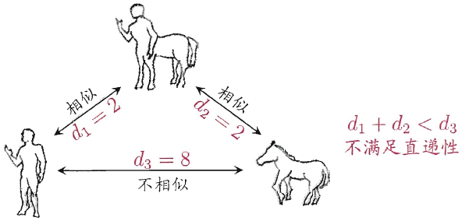
9.3 距离计算
距离度量
混合属性
将闵可夫斯基距离和VDM结合
有 个有序属性、 个无序属性，有序属性排列在无序属性之前，则
当属性重要性不同时，可用加权距离
非度量距离
实际中用于相似度度量的距离未必满足距离度量所有基本性质，如直递性
要基于数据样本来确定合适的距离计算式

Slide 12
9.4 原型聚类
亦称基于原型的聚类
假设：聚类结构能通过一组原型刻画
过程：对原型进行初始化，然后对原型进行迭代更新求解
代表：k均值聚类，学习向量量化(LVQ)，高斯混合聚类
9.4.1 k均值算法
思想
样本集 ，聚类所得划分 的最小化平方误差为
是簇的均值向量
刻画了簇内样本围绕簇均值向量的紧密程度
Notes:
基于原型的聚类prototype-based clustering
此类算法假设聚类结构能通过一组原型刻画

Slide 13
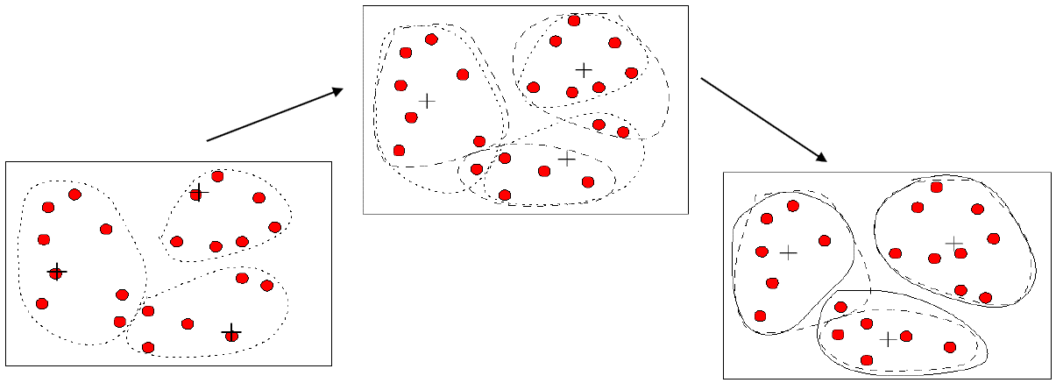
9.4 原型聚类
9.4.1 k均值算法
思想
E值越小则簇内样本相似度越高
最小化E值即可求解划分
最优解需考察样本集所有可能的簇划分，是NP难问题
采用了贪心策，通过迭代优化来近似求解
算法
主要步骤
Step1:随机选取k个样本点作为簇中心
Step2:根据到簇中心距离，将样本点划分给最近的簇
Step3:更新各簇的均值向量，将其作为新的簇中心
Step4:若所有簇中心未改变，则停止；否则执行Step2

Slide 14
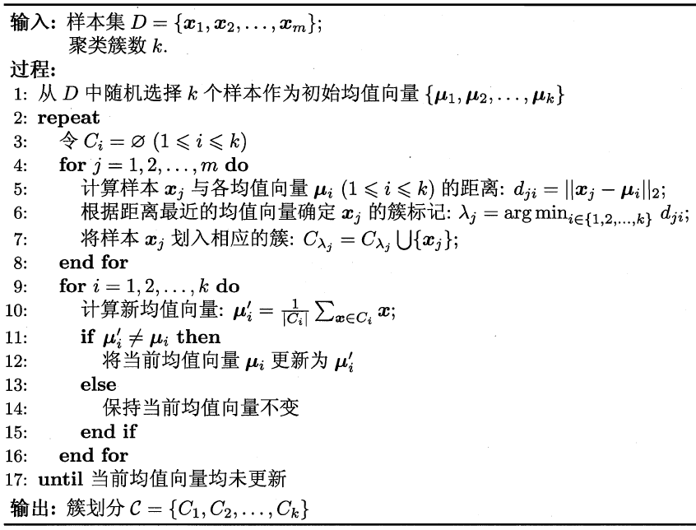
9.4 原型聚类
9.4.1 k均值算法
算法
均值向量初始化
当前簇划分
簇均值向量更新
簇划分结果返回

Slide 15
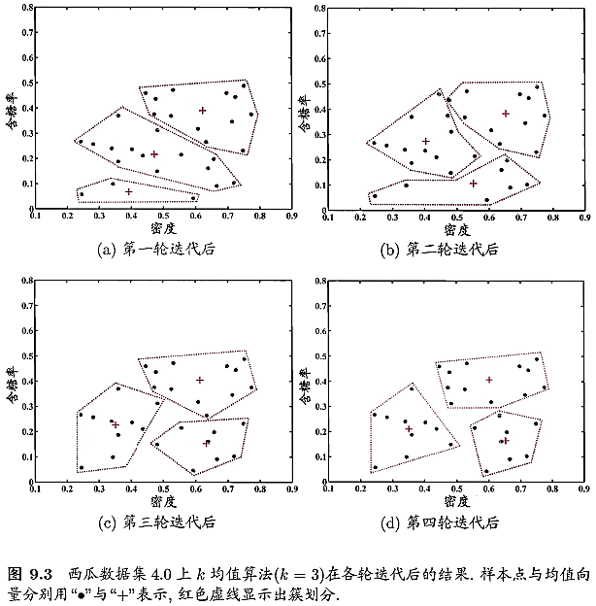
9.4 原型聚类
9.4.1 k均值算法
例

Slide 16
9.4 原型聚类
9.4.2 学习向量量化LVQ
试图找到一组原型向量来刻画聚类结构，但假设数据样本带有类别标记
利用样本的监督信息来辅助聚类
实际是通过聚类来形成类别的子类结构，每个子类对应一个聚类簇
算法
符号表示
样本集
样本
样本 的类别标记
一组原型向量
每个原型向量代表一个聚类簇，簇标记
Notes:
学习向量量化 (Learning Vector Quantization, LVQ)
聚类未假设类别模型

Slide 17
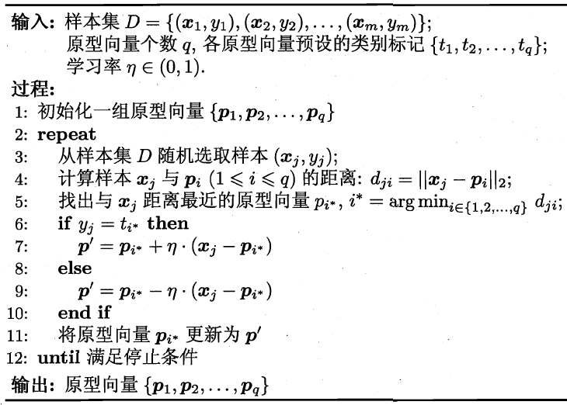
9.4 原型聚类
9.4.2 学习向量量化LVQ
算法

Slide 18
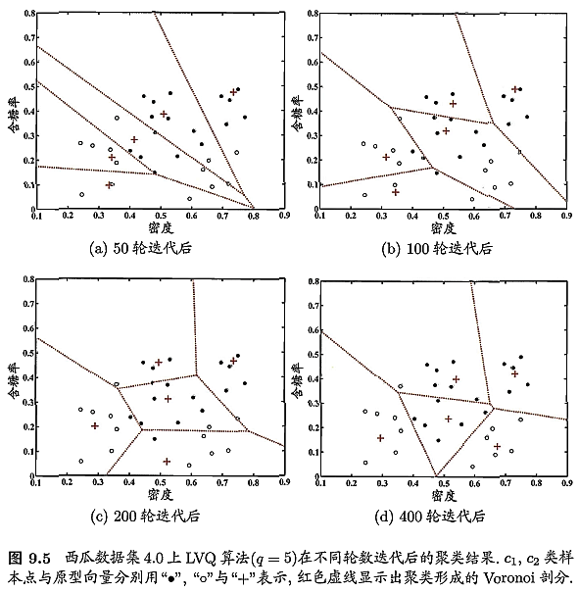
9.4 原型聚类
9.4.2 学习向量量化LVQ
算法
学得一组原型向量，即可实现对样本空间X的簇划分，样本被划入与其距离最近的原型向量所代表的簇中
实际上每个原型向量定义了一个区域，区域中每个样本与其的距离不大于与其他原型向量的距离，即
这样的划分常称为Voronoi剖分
Notes:
以表9.1的西瓜数据集4.0为例来演示LVQ的学习过程.令9-21号样本的类别标记为C2，其他样本的类别标记为c1.假定q = 5，即学习目标是找到5个原型向量P1, P2, P3, P4, P5，并假定其对应的类别标记分别为Cl, C2, C2, Cl, Cl
划分是凸集
计算几何

Slide 19
9.4 原型聚类
9.4.3 高斯混合聚类
采用概率模型来表达聚类原型
高斯分布
维样本空间中的随机向量 若服从高斯分布，其概率密度函数为
是 维均值向量， 是协方差矩阵，确定高斯分布
这种依赖关系记为
高斯混合分布
分布由 个成分组成，每个成分对应一个高斯分布
混合系数

Slide 20
9.4 原型聚类
9.4.3 高斯混合聚类
思想
假设样本的生成过程由高斯混合分布给出
首先选择高斯混合成分，其中 为选择第 个混合成分的概率
然后根据被选择的混合成分的概率密度函数进行采样
令随机变量 表示生成样本 的高斯混合成分， 的先验概率 对应于 ，则 的后验分布
样本集 划分为 个簇 ，每个样本 的簇标记 为

Slide 21
9.4 原型聚类
9.4.3 高斯混合聚类
思想
求解(极大似然估计，最大化对数似然)
对数似然
令导数为0可得
引入拉格朗日乘子得
用EM算法
(E步)根据当前参数计算每个样本属于每个高斯成分的后验概率
(M步)更新模型参数

Slide 22
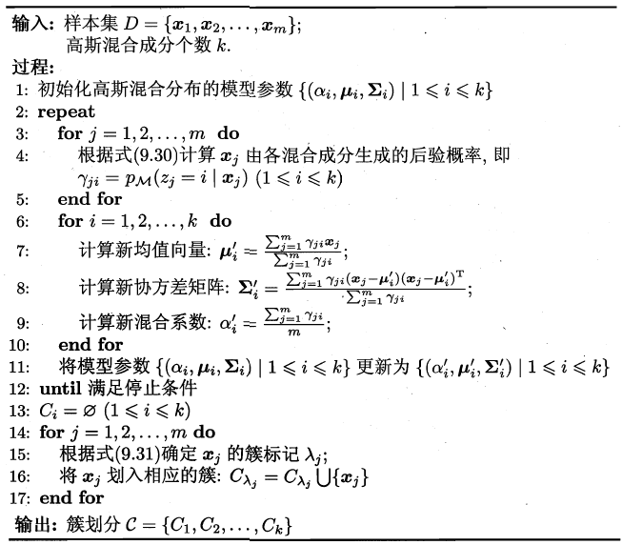
9.4 原型聚类
9.4.3 高斯混合聚类
算法

Slide 23
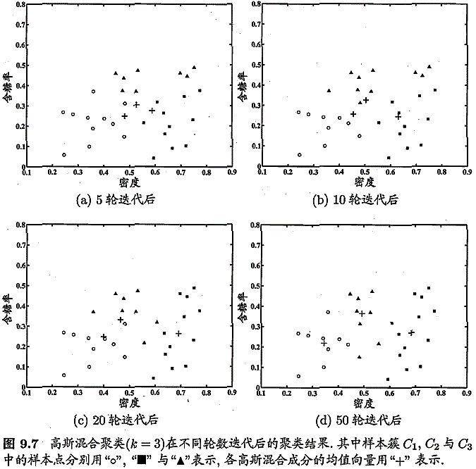
9.4 原型聚类
9.4.3 高斯混合聚类

Slide 24
9.5 密度聚类
亦称基于密度的聚类
假设：聚类结构能通过样本分布的紧密程度确定
过程：从样本密度的角度来考察样本间的可连接性，并基于可连接样本不断扩展聚类簇
代表：DBSCAN、OPTICS、DENCLUE
DBSCAN
基于一组邻域参数刻画样本分布的紧密程度
关键概念
邻域：包含样本集 中与 的距离不大于 的样本，即
核心对象：若 的 邻域至少包含 个样本，即 ，则 是一个核心对象
Notes:
亦称基于密度的聚类(density-based clustering)
全称“Density-Based Spatial Clustering of Applications with Noise"

Slide 25
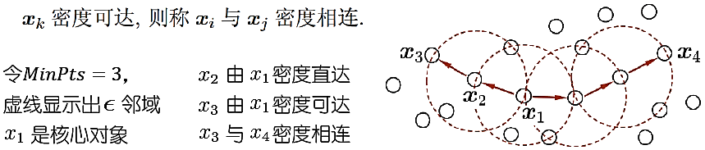
9.5 密度聚类
DBSCAN
关键概念
密度直达：若 位于 的 邻域中，且 是核心对象，则称 由 密度直达
不满足对称性
密度可达：对 若存在样本序列 ，其中中 且 由 密度直达，则 由 密度可达
满足直递性，不满足对称性
密度相连：对 若存在 使得 均由 可达，则 密度相连
满足对称

Slide 26
9.5 密度聚类
DBSCAN
思想
将簇定义为由密度可达关系导出的最大的密度相连样本集合
给定邻域参数 ，簇 满足以下条件
连接性： 密度相连
最大性：
不属于任何簇的样本认为是噪声或异常样本
如何从数据集D中找出满足以上性质的聚类簇
若 为核心对象，由 密度可达的所有样本组成的集合一定满足连接性与最大性
任选数据集中的核心对象为种子，由此出发确定相应的聚类簇

Slide 27
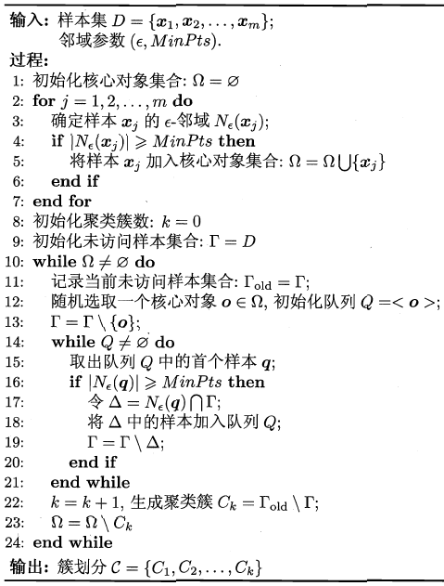
9.5 密度聚类
DBSCAN
算法

Slide 28
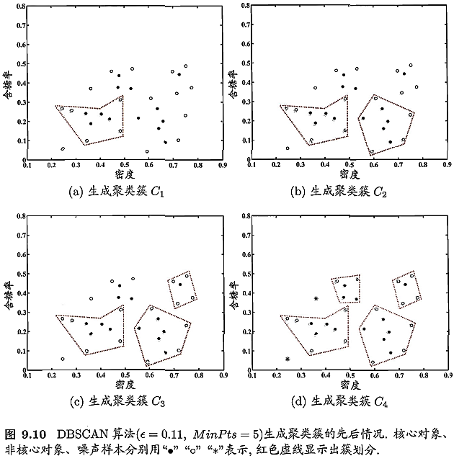
9.5 密度聚类
DBSCAN
例子

Slide 29
9.6 层次聚类
特点
假设：能够产生不同粒度的聚类结果
过程：试图在不同层次对数据集进行划分，从而形成树形的聚类结构
代表：AGNES(自底向上聚合策略)，DIANA (自顶向下分拆策略)
AGNES
思想
将每个样本看作一个初始聚类簇
每一步中找出距离最近的两个聚类簇进行合并
不断重复，直至达到预设的聚类簇个数
关键问题是如何计算聚类簇之间的距离
Notes:
AGNES是AGglomerative NESting的简写

Slide 30
9.6 层次聚类
AGNES
思想
聚类簇之间的距离计算
最小距离：
由两个簇的最近样本决定
最大距离：
由两个簇的最远样本决定
平均距离：
由两个簇的所有样本共同决定
当聚类簇距离由最小距离、最大距离、平均距离计算时，AGNES算法被相应地称为单链接(single-linkage)，全链接(complete-linkage)或均链接(average-linkage)算法
相应的单链接算法
相应的全链接或均链接算法

Slide 31
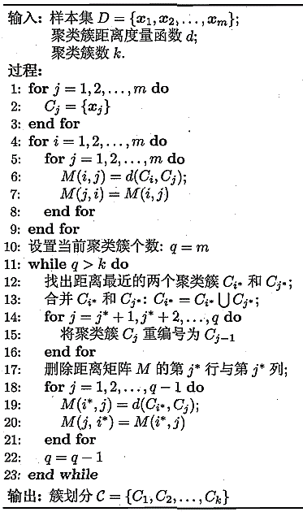
9.6 层次聚类
AGNES
算法流程
初始化单样本聚类簇
初始化聚类簇距离矩阵

Slide 32
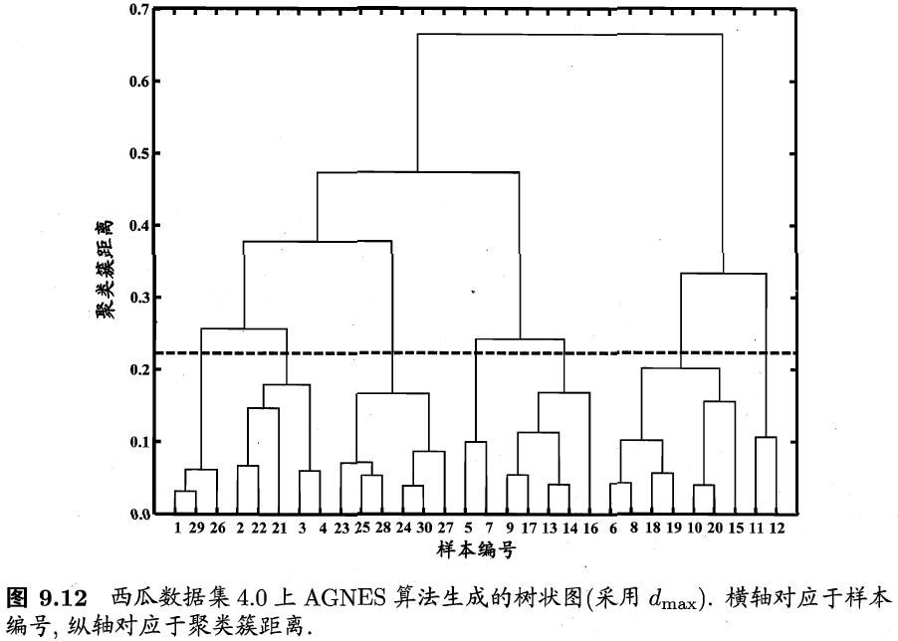
9.6 层次聚类
AGNES
例子

Slide 33
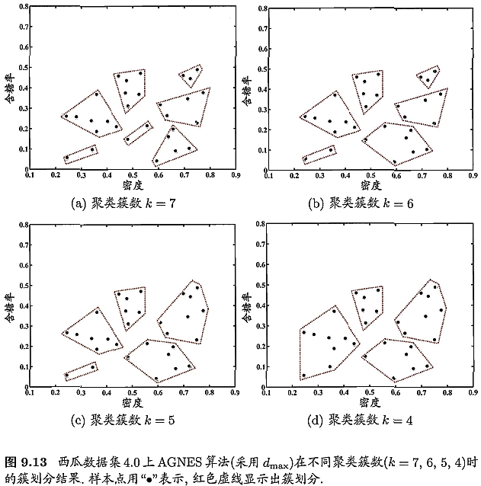
9.6 层次聚类
AGNES
例子

Slide 34
作业

